Slide 1
<12장> 로그 기록
[도서 쇼핑몰] 쇼핑몰 로그 기록 만들기
<1장> 전기의 기본 개념과 팅커캐드

Slide 2
자바 기반의 로깅 라이브러리인 Log4j2와 웹 URL 요청을 중간에서 가로채는 인터셉터를 이용한 로그 기록을 살펴봅니다.
[도서 쇼핑몰] 각 요청 URL에 대한 로그 기록을 구현합니다.

Slide 3
12.1 로그의 개요
12.2 Log4j2를 이용한 로그 기록
12.3 인터셉터를 이용한 로그 기록
12.4 [도서 쇼핑몰] 로그 기록 만들기

Slide 4
01
로그의 개요

Slide 5
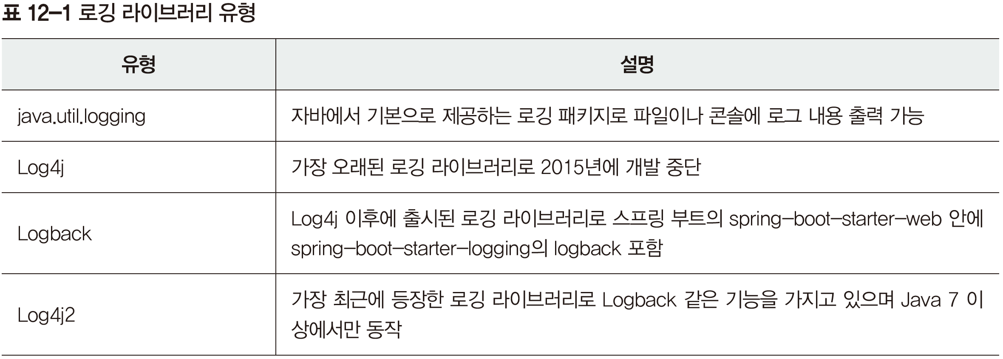
1. 로그의 개요
로깅 라이브러리
로그(log)는 애플리케이션이 실행되는 동안 버그나 성능에 관한 통계 등의 정보를 전달하는 역할을 함. 필요한 정보에 직접 로깅하거나 애플리케이션이 예상치 못한 동작을 할 때 문제의 원인을 파악할 수 있는 다양한 로깅 라이브러리를 제공함

Slide 6
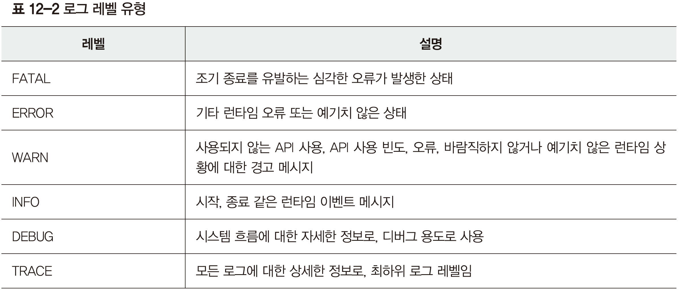
1. 로그의 개요
로깅 라이브러리
로깅 라이브러리는 일반적으로 6개 로그 레벨 가짐. 로그 설정 파일에 대상별 레벨 지정이 가능하고, 그 레벨 이상의 로그만 저장하는 방식으로 로깅이 이루어짐. 사용자가 자신만의 로그 레벨을 정의하고 로그 정보를 출력할 수 있도록 다음과 같이 지원함

Slide 7
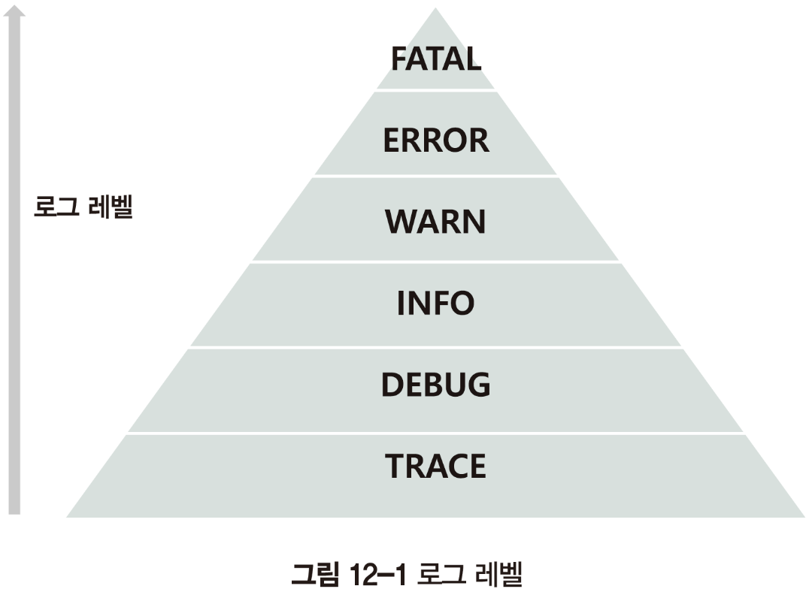
1. 로그의 개요
로깅 라이브러리
로그 레벨은 TRACE < DEBUG < INFO < WARN < ERROR < FATAL 순으로 높으며, 로그를 출력할 때 설정한 레벨 이상의 정보가 출력됨

Slide 8
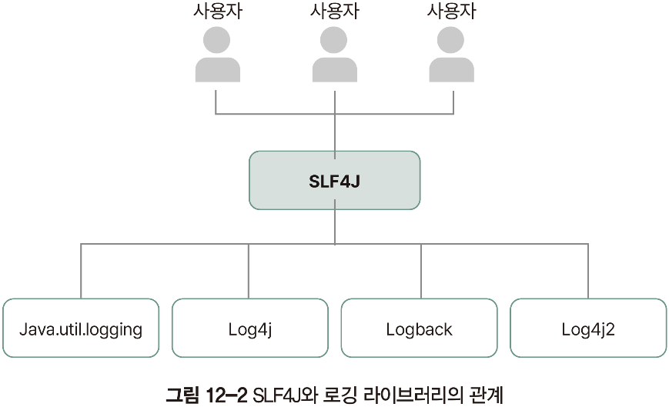
1. 로그의 개요
SLF4J와 로깅 라이브러리
SLF4J(Simple Logging Facade For Java)는 다양한 로깅 라이브러리를 하나의 통일된 방식으로 사용할 수 있게 추상 인터페이스 역할을 하는 것으로 최종 사용자가 원하는 로깅 라이브러리를 연결할 수 있음
SLF4J를 이용하면 코드를 일정하게 유지하면서 다른 로깅 라이브러리 구현체로 쉽고 간단하게 전환할 수 있음. 예를 들어, SLF4J 없이 Log4j를 사용하다가 치명적인 보안 문제가 발견되어 Logback으로 변경하려면 Log4j를 사용한 전체 코드를 수정해야 함. 하지만 추상 인터페이스를 사용하면 전체 코드를 수정하지 않고 로깅 라이브러리만 변경하면 됨

Slide 9
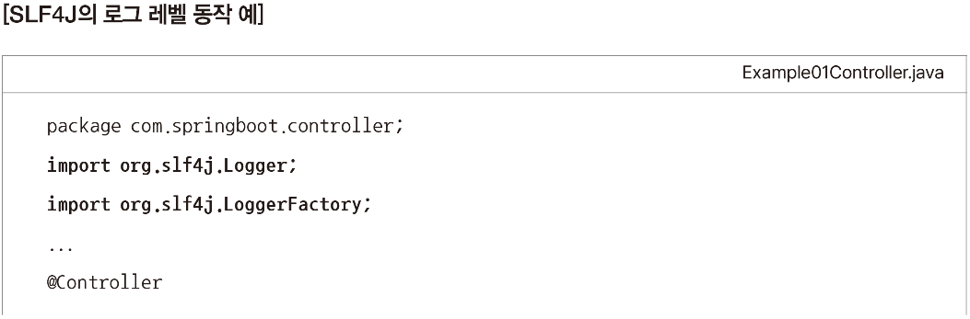
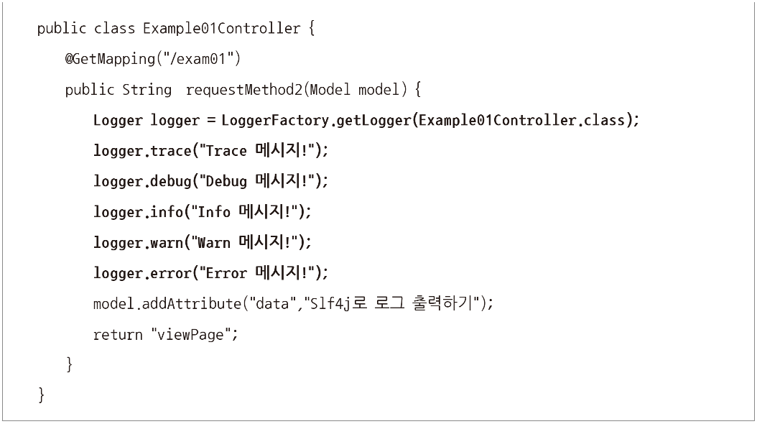
1. 로그의 개요
SLF4J와 로깅 라이브러리
로그 레벨 순서에 따라 로그 정보 출력하는 예. 이 예는 스프링 부트 프로젝트를 생성할 때 로깅 라이브러리가 기본으로 설정되어 있어 의존 라이브러리를 따로 추가하지 않아도 되고 INFO 레벨로 설정되어 있어서 INFO 레벨 이상의 모든 메시지 출력함

Slide 10
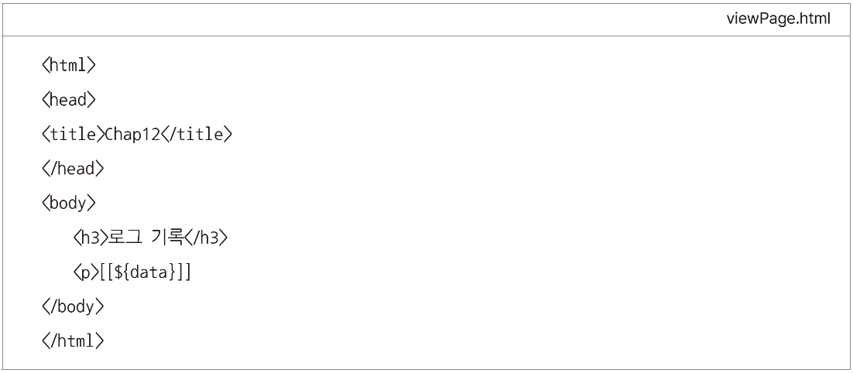
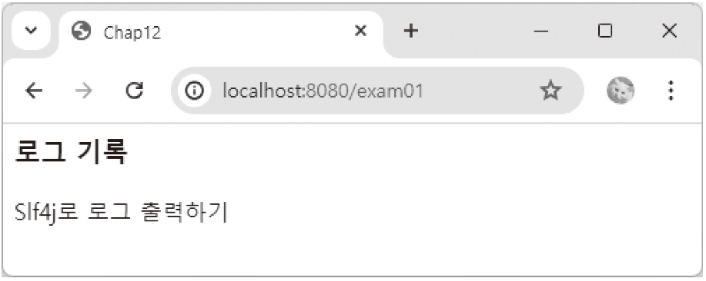
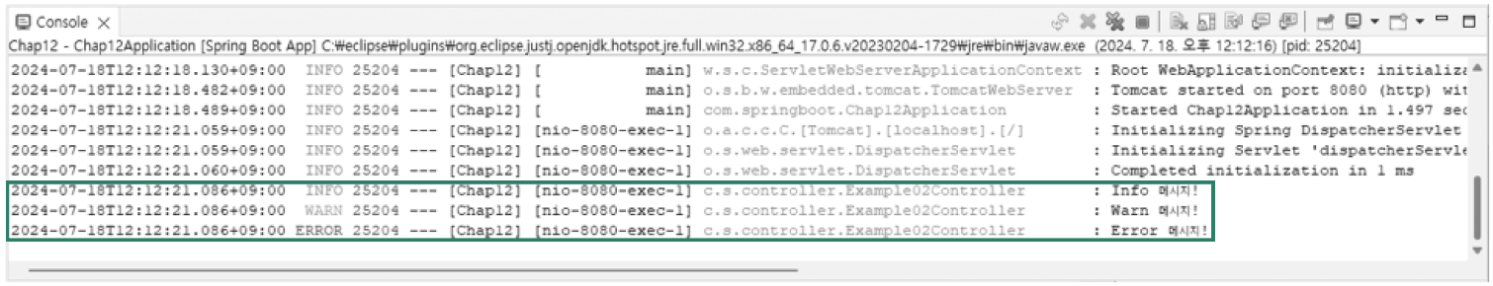
1. 로그의 개요
SLF4J와 로깅 라이브러리

Slide 11
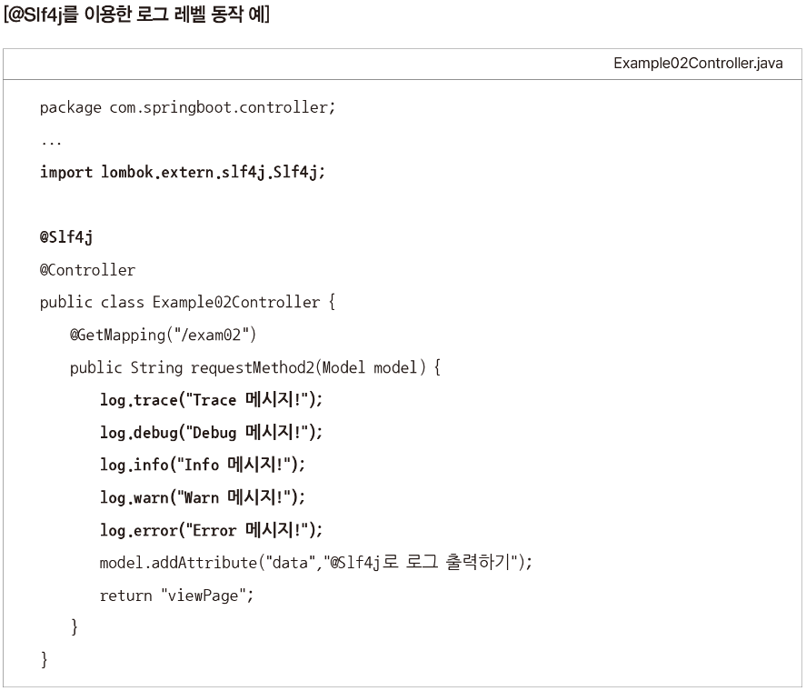
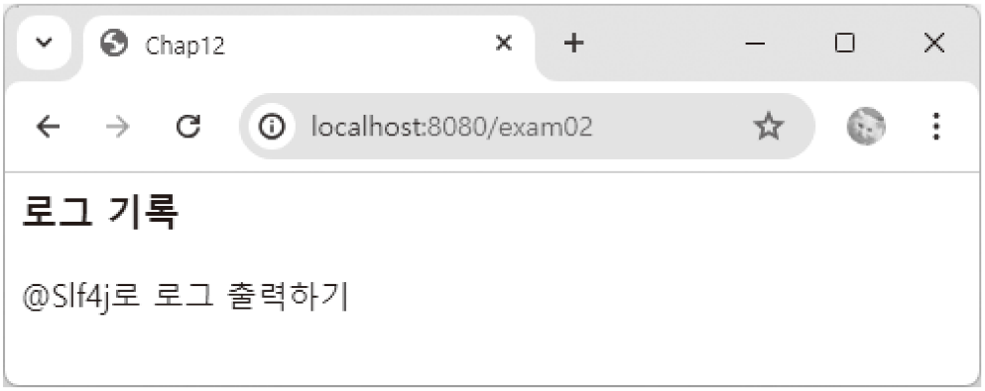

1. 로그의 개요
SLF4J와 로깅 라이브러리
SLF4J API를 사용하기 위해 작성해야 하는 코드를 생략할 수 있도록 롬복(lombok)에서 애너테이션 @Slf4j 제공
@Slf4j를 이용하여 로그 레벨 순서에 따라 로그 정보 출력하는 예로, 앞의 예제와 동일하게 로그 레벨 INFO 이상의 모든 메시지 출력함

Slide 12
02
Log4j2를 이용한 로그 기록

Slide 13
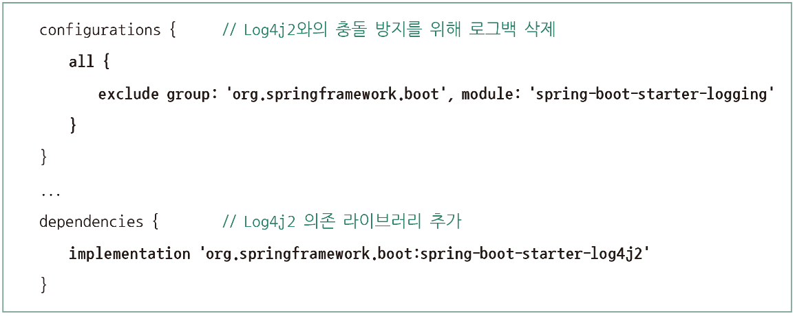
2. Log4j2를 이용한 로그 기록
Log4j2의 개요
Log4j2(Log for Java 2)는 아파치 소프트웨어 라이선스에 따라 배포되는 오픈 소스 로깅 프레임워크로, 자바로 작성되어 안정적이고 신속하며 유연함. Log4j의 보안 취약점을 개선해 로깅 기능을 더욱 향상시킨 것으로 멀티스레드 환경에서 성능 향상, 로그 메시지의 더 나은 파라미터화, 로그 이벤트에 더 많은 메타데이터 제공 등을 통해 로깅의 유연성과 확장성을 증가시켰음. 또한 Log4j를 기반으로해 시스템 성능에 큰 영향을 미치지 않으면서 선택적인 로그를 남기거나 특정 파일에 로그를 기록할 수 있는 환경을 제공함 configurations을 자바밑에 넣어줌
스프링 부트는 로그백(Logback) 로그 라이브러리를 기본으로 제공하기에 Log4j2와 충돌해 오류가 발생함. 로그백보다 성능이 훨씬 좋은 Log4j2 기능을 사용하려면 기본으로 제공하는 로그백 로그 라이브러리를 삭제하고 Log4j2 의존성 라이브러리 정보를 등록해야함. build.gradle 파일에 다음과 같이 의존 라이브러리 포함함

Slide 14
2. Log4j2를 이용한 로그 기록
Log4j2의 개요
Log4j2는 기존 로깅 라이브러리에 비해 다음과 같이 향상된 기능을 제공함
확장성: 플러그인 시스템을 지원해 사용자들이 사용자 정의 구성 요소를 만들 수 있음
가독성: 로깅 설정 구성 문법이 단순해졌음
다양한 형식의 로깅 설정 지원: XML, JSON, YAML, Properties 등 다양한 형식으로 로깅 설정 할 수 있음
여러 API 지원: Log4j1, SKF4J, Commons Logging, java.util.logging(JUL) API를 사용해 애플리케이션과 함께 사용할 수 있음
개선된 속도: Logback에 비해 파일 로깅 응답 시간이 짧음

Slide 15
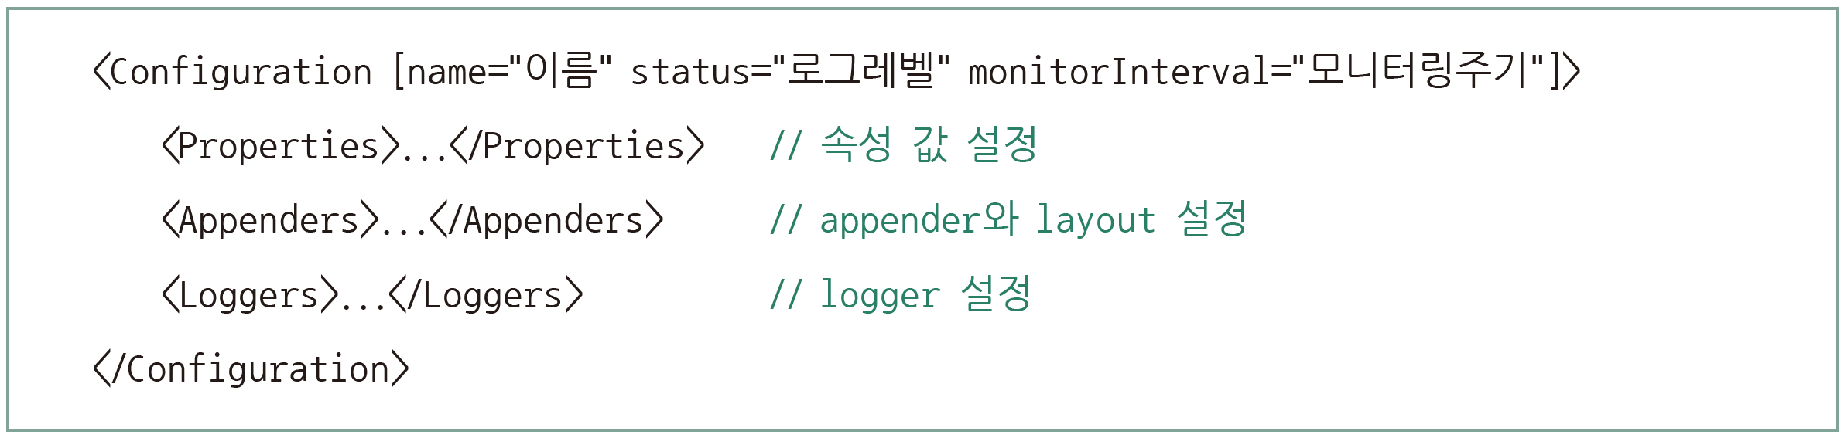
2. Log4j2를 이용한 로그 기록
Log4j2의 구조
Log4j2는 logger, appender, layout의 세 가지 요소로 구성됨. 이를 통해 매우 손쉽게 다양한 형태로 로깅할 수 있고, 로그 레벨을 지정해 해당 레벨 이상만 로깅할 수 있음 Log4j2는 다양한 애플리케이션 환경에 맞게 로깅을 구성할 수 있도록 XML, JSON, YAML, Properties 등 다양한 형식으로 로깅 설정 할 수 있음
Log4j2에서 로그 설정의 최상위 요소는 <Configuration>임. 이 요소의 하위 요소로 Properties, Appenders, Loggers를 설정함
XML 파일의 형식

Slide 16
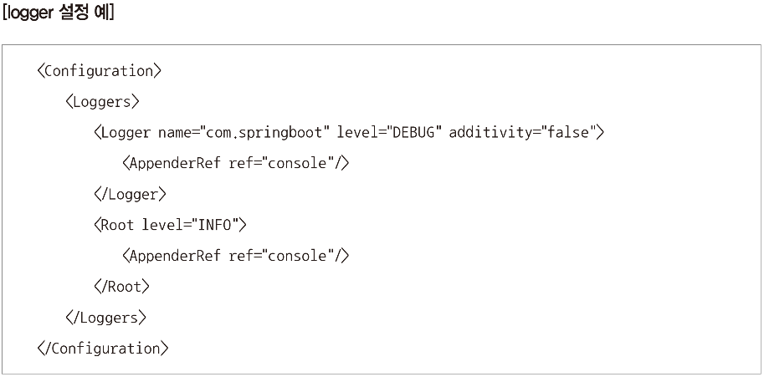
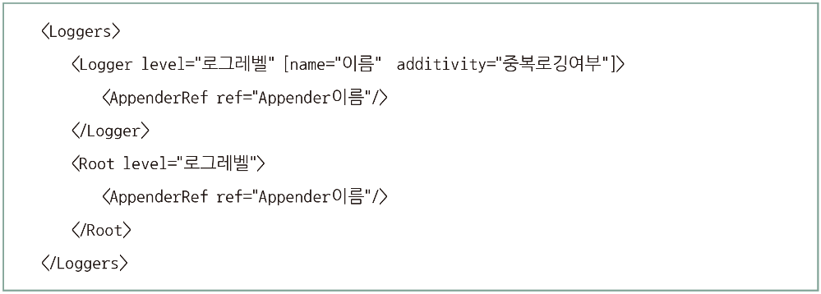
2. Log4j2를 이용한 로그 기록
Log4j2의 구조 – logger 설정하기
logger는 로그 작업을 수행하는 핵심으로 모든 로깅 기능을 처리함. 사용자는 애플리케이션에서 사용할 logger를 정의해야 하며, 로그 레벨과 appender 설정에 따라 출력 대상과 위치가 결정됨. root logger를 포함한 모든 logger는 상위 요소인 <Loggers> 아래에 선언함. root logger는 <Root> 요소로, 일반 logger는 <Logger> 요소로 정의함. <Logger> 요소는 하나 이상 정의할 수 있으며, <Root> 요소는 반드시 정의해야 함

Slide 17
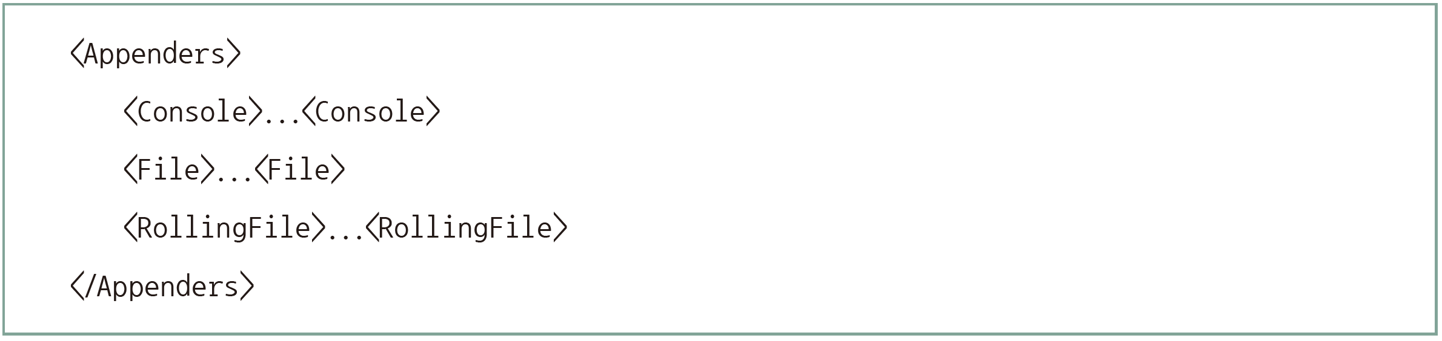
2. Log4j2를 이용한 로그 기록
Log4j2의 구조 – appender 설정하기
appender는 로그 정보를 출력할 위치(파일, 콘솔, DB 등) 결정함. Log4j2는 Console, File, RollingFile, Socket, DB 등 다양한 로그 출력 위치 방법을 지원. 모든 appender 요소는 상위 요소인 <Appenders> 아래에 선언함

Slide 18
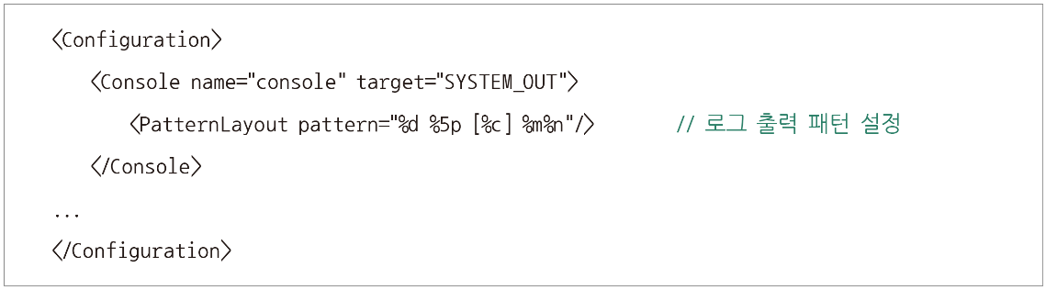
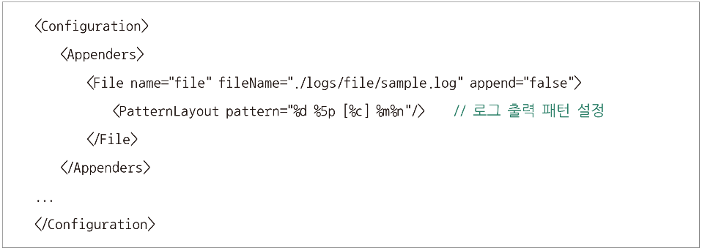
2. Log4j2를 이용한 로그 기록
Log4j2의 구조 – appender 설정하기
appender 요소는 name 속성을 가지며 appender 이름을 설정함. name 속성 값은 logger가 로그 출력에 사용할 appender를 참조하기 위해 사용함. appender 요소의 하위 요소 내에 로그 출력 패턴인 layout을 정의함
<Console> 요소: 로그를 콘솔에 출력하기 위한 appender 요소로 target 속성에 SYSTEM_OUT을 설정하여 콘솔에 로그 메시지 출력
<File> 요소: 로그를 파일에 출력하기 위한 appender 요소로 fileName 속성에서 지정한 파일에 로그가 계속 남아 한 파일의 크기가 지나치게 커질 수 있으므로 로그 관리가 불가능해질 수 있음

Slide 19
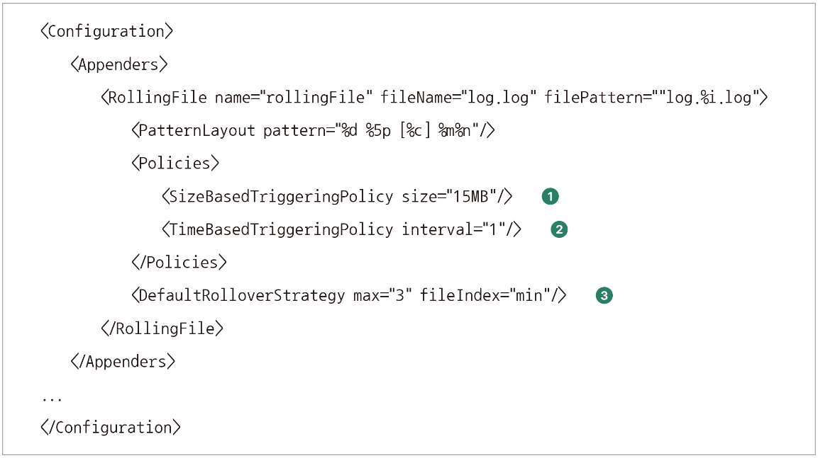
2. Log4j2를 이용한 로그 기록
Log4j2의 구조 – appender 설정하기
<RollingFile> 요소: TriggeringPolicy와 RolloverStrategy에 따라 로그를 파일에 출력하기 위한 appender 요소로 파일의 크기 또는 파일 백업 인덱스 등을 지정해 특정 크기 이상으로 파일이 커지면 기존 파일(target)을 백업 파일(history)로 바꾸고 다시 처음부터 로깅 시작
용량이 15MB를 초과하면 DefaultRolloverStrategy 값만큼 숫자 매김
일별 로그 파일 생성
로그 파일은 백업 파일 포함해 3개 생성

Slide 20
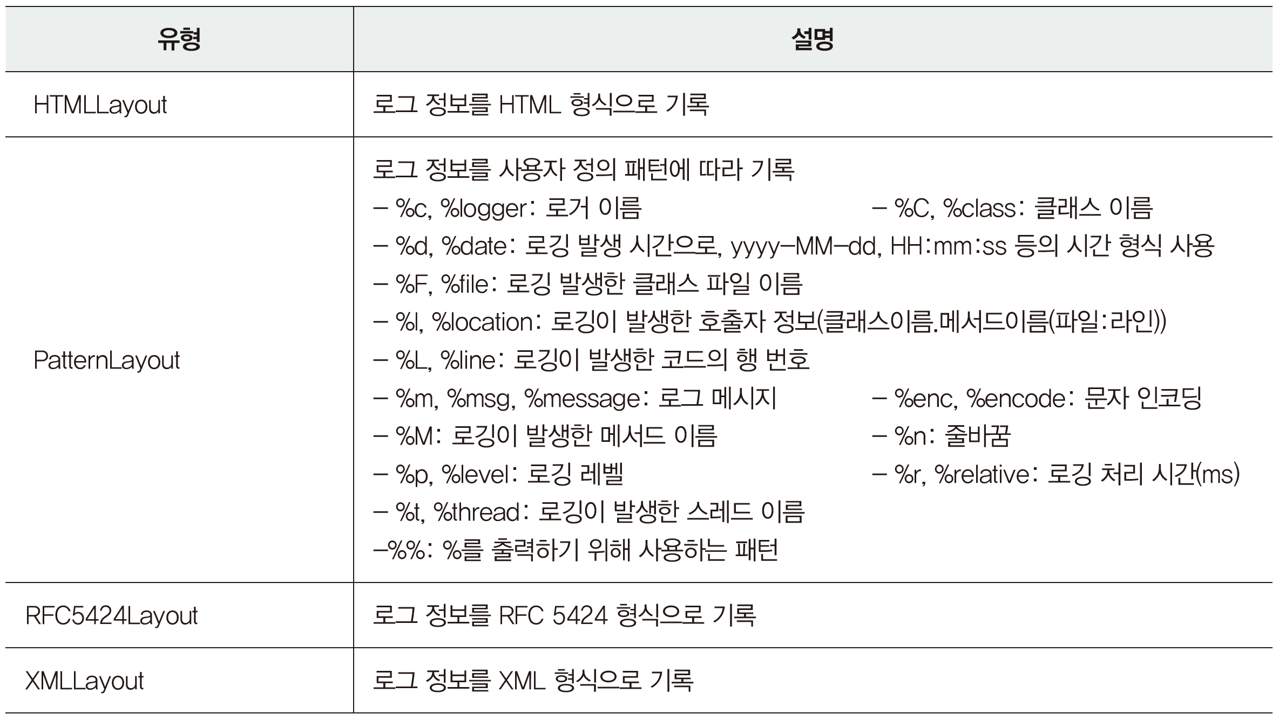
2. Log4j2를 이용한 로그 기록
Log4j2의 구조 – layout 설정하기
layout은 로그 정보의 출력 형식을 결정. 출력 형식에 따라 종류가 달라지며, 다음과 같은 유형 제공

Slide 21
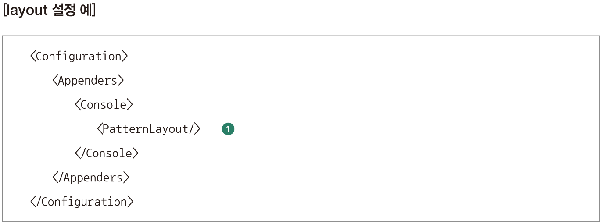
2. Log4j2를 이용한 로그 기록
Log4j2의 구조 – layout 설정하기
디폴트 패턴("%d{HH:mm:ss.SSS} [%thread] %-5level %logger{36} - %msg%n")이 적용됨

Slide 22
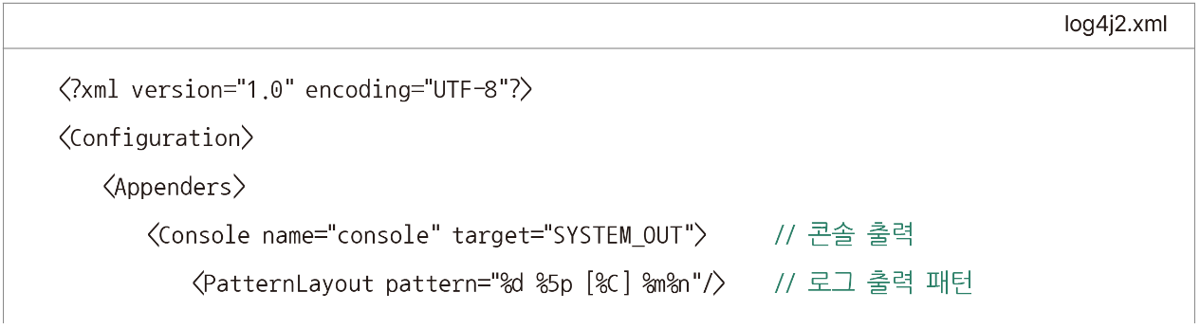
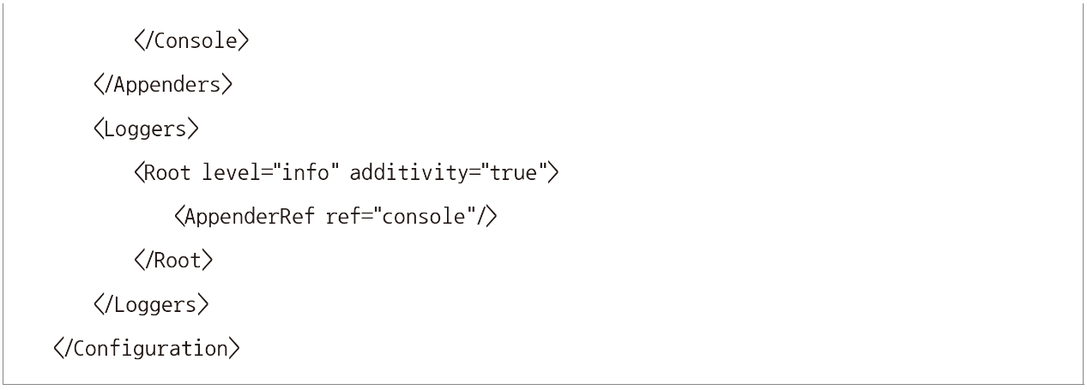
2. Log4j2를 이용한 로그 기록
Log4j2의 구조 – layout 설정하기
콘솔에 INFO 레벨 이상의 로그 정보를 출력하는 예. build.gradle에 Log4j2 의존 라이브러리를 등록하고 재실행함

Slide 23
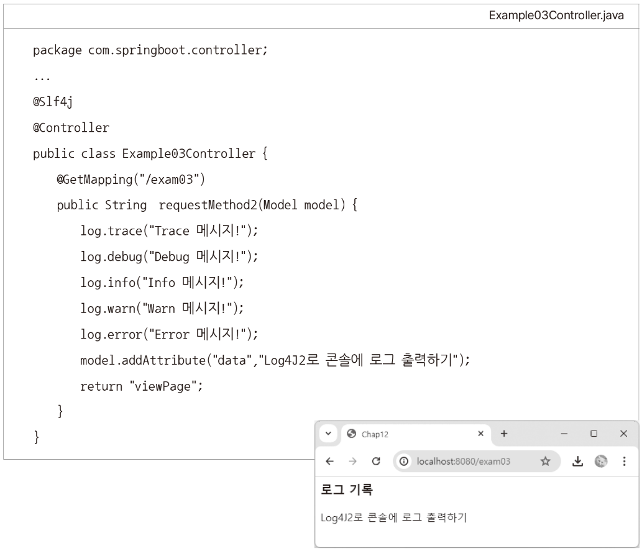
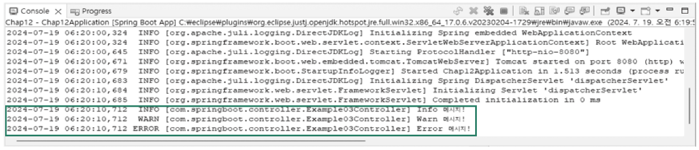
2. Log4j2를 이용한 로그 기록
Log4j2의 구조 – layout 설정하기

Slide 24
03
인터셉터를 이용한 로그 기록

Slide 25
3. 인터셉터를 이용한 로그 기록
인터셉터
인터셉터(interceptor)는 사용자가 URL을 요청하면 컨트롤러에 요청이 들어가기 전, 즉 컨트롤러가 웹으로 응답하기 전에 가로채 특정 작업을 처리하는 것임. 핸들러 인터셉터(handler interceptor)라고도 하며 컨트롤러에 들어오는 요청 HttpRequest와 컨트롤러가 응답하는 HttpResponse를 가로채는 역할 함
인터셉터는 컨트롤러를 호출하기 전후에 요청과 응답을 가로채기 때문에 다음과 같은 작업을 수행하는 데 사용할 수 있음
응답 페이지를 출력하기 전에 서버에서 데이터 미리 가져오는 기능
폼에서의 제출(submit) 중복 막는 기능
요청 처리되기 전에 파일 업로드하는 기능
각 요청에 대한 상세 내역 기록하는 기능
유효성 검사하는 기능
시간별 동작 및 성능의 병목 지점 검사하는 기능

Slide 26
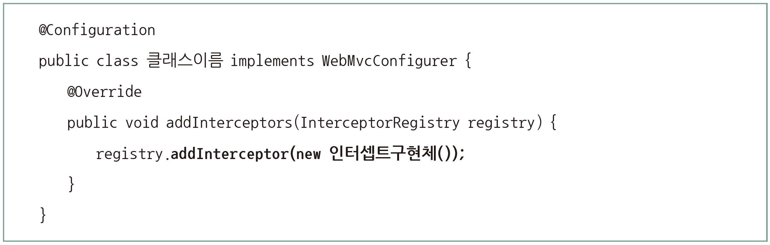
3. 인터셉터를 이용한 로그 기록
인터셉터
인터셉터를 이용하려면 HandlerInterceptor 인터페이스를 구현한 클래스를 생성하고 인터셉터의 구현체인 클래스를 빈으로 등록함

Slide 27
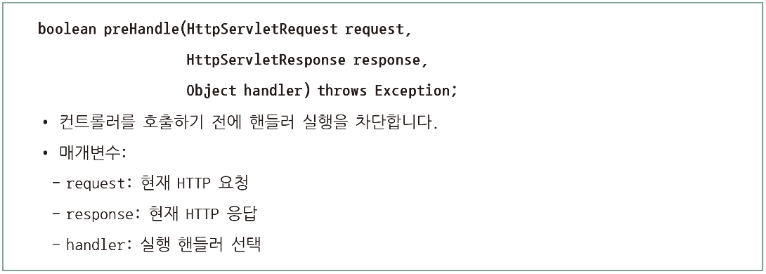
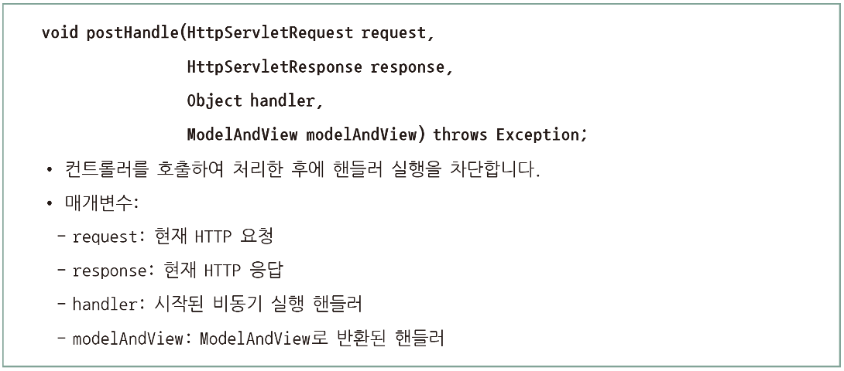
3. 인터셉터를 이용한 로그 기록
HandlerInterceptor로 로그 기록
인터셉터는 HandlerInterceptor 인터페이스를 구현할 수 있음. 이렇게 구현한 클래스는 WebMvcConfigurer 구현체에 빈으로 등록해야 함. HandlerInterceptor 인터페이스는 preHandle( ), postHandle( ), afterCompletion( ) 메서드를 가지고 있음. 각 메서드의 형식은 다음과 같음

Slide 28
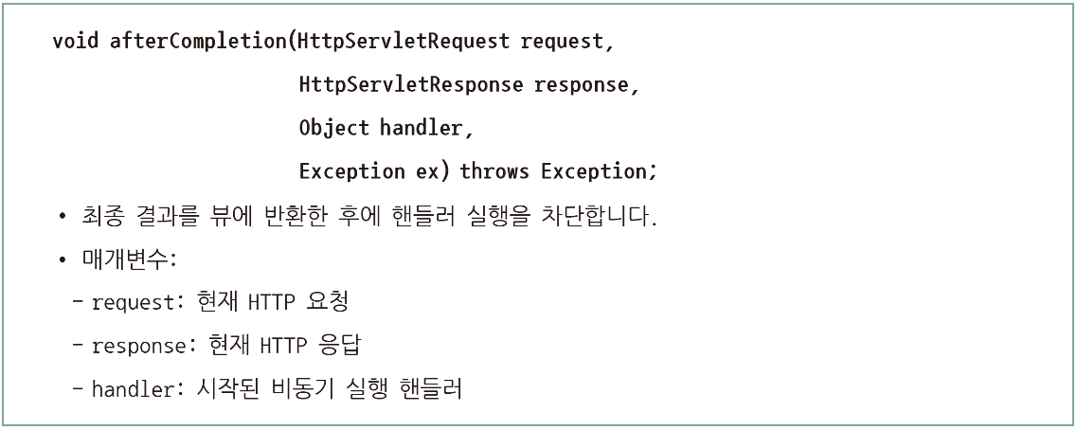
3. 인터셉터를 이용한 로그 기록
HandlerInterceptor로 로그 기록
preHandle( ) 메서드는 웹 요청 URL이 컨트롤러에 들어가기 전에 호출되며, false를 반환하면 이후 내용은 실행되지 않음. postHandle( ) 메서드는 웹 요청 URL을 컨트롤러가 처리한 후 호출되며, 컨트롤러에서 예외가 발생하면 더 이상 실행되지 않음. afterCompletion( ) 메서드는 컨트롤러가 웹 요청을 처리해 뷰에 응답 전송이 종료된 후 호출됨

Slide 29
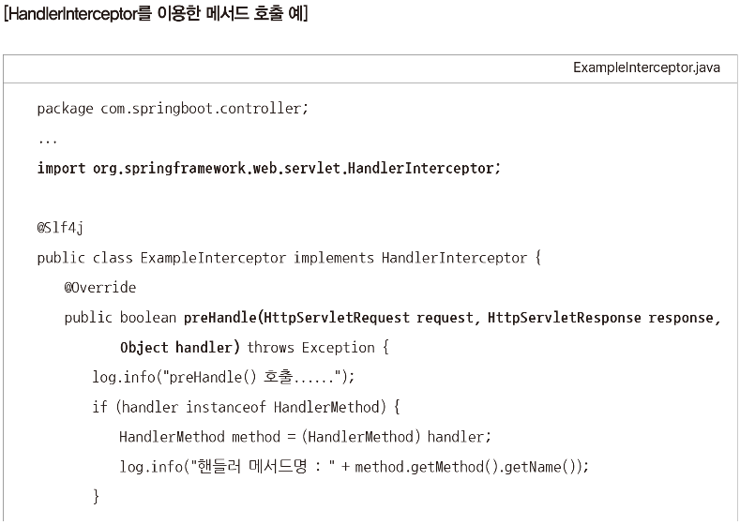
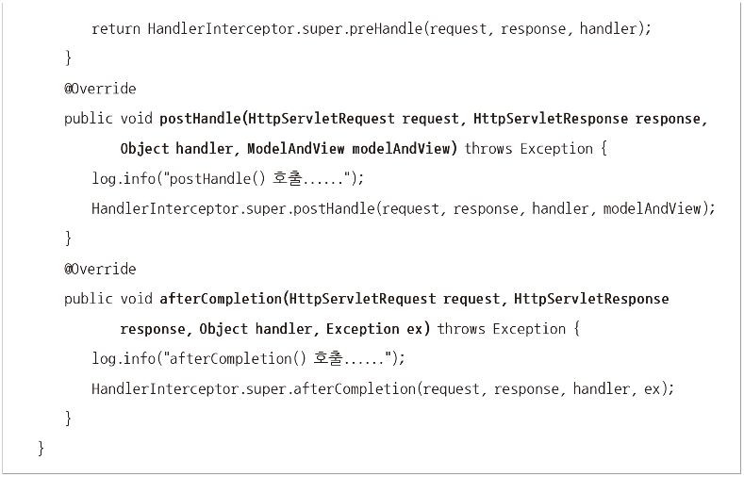
3. 인터셉터를 이용한 로그 기록
HandlerInterceptor로 로그 기록
HandlerInterceptor 인터페이스를 사용해 인터셉터가 각 특정 시점에 동작하는 메서드 호출하는 예

Slide 30
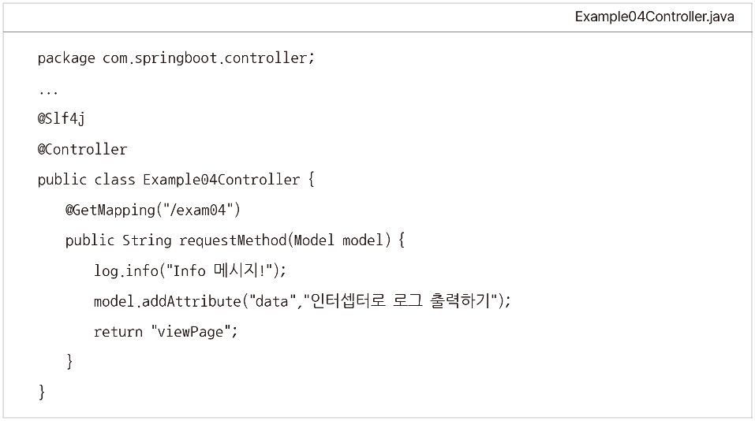
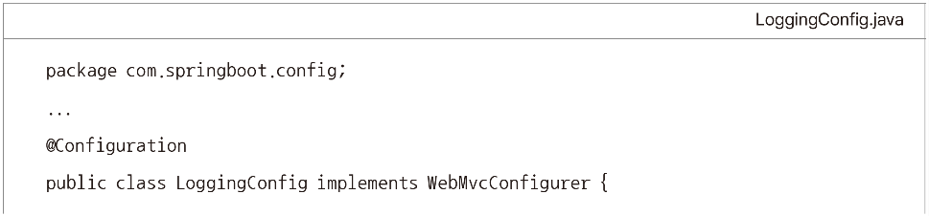
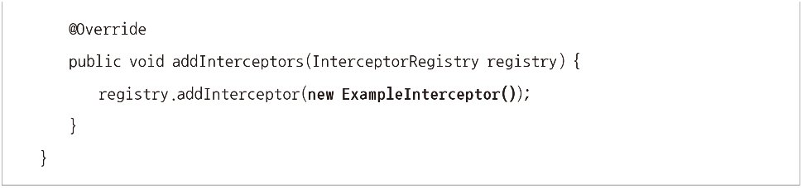
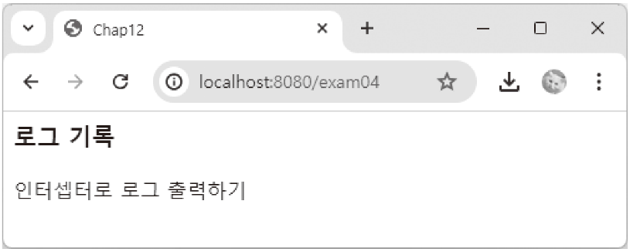
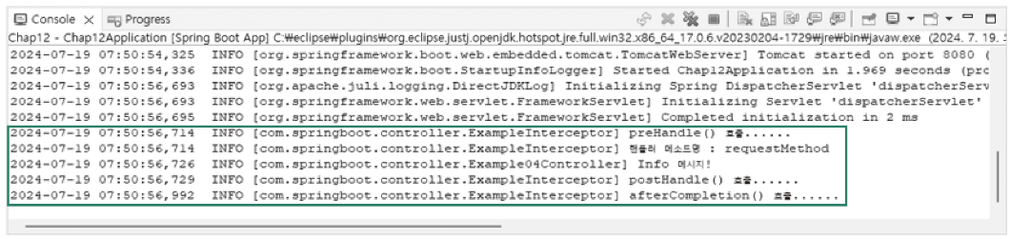
3. 인터셉터를 이용한 로그 기록
HandlerInterceptor로 로그 기록

Slide 31
04
[도서 쇼핑몰] 로그 기록 만들기

Slide 32
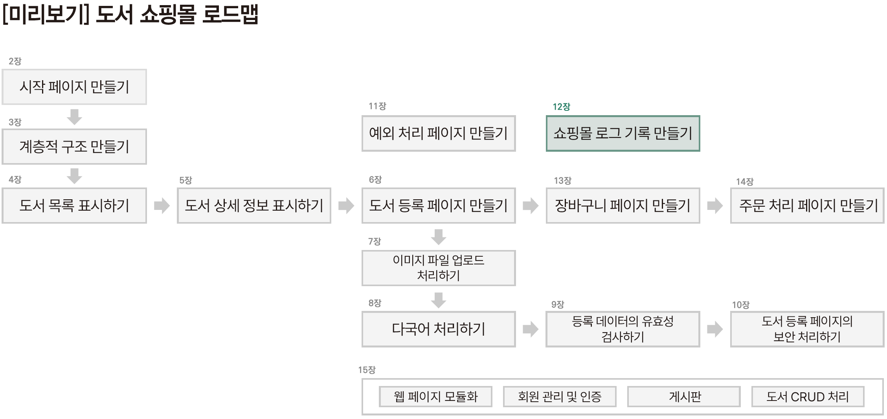
4. [도서 쇼핑몰] 로그 기록 만들기

Slide 33
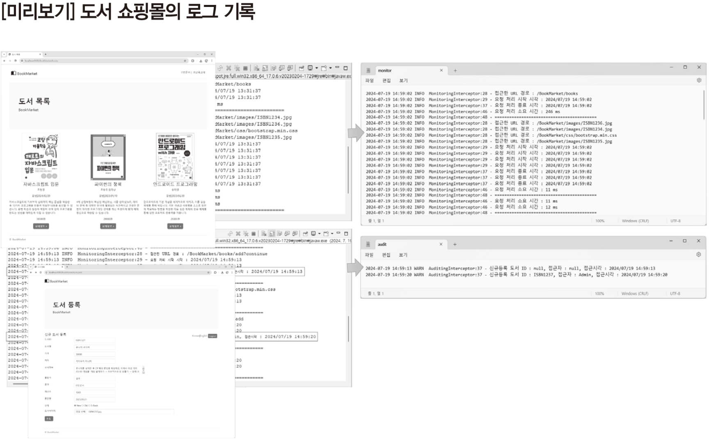
4. [도서 쇼핑몰] 로그 기록 만들기

Slide 34
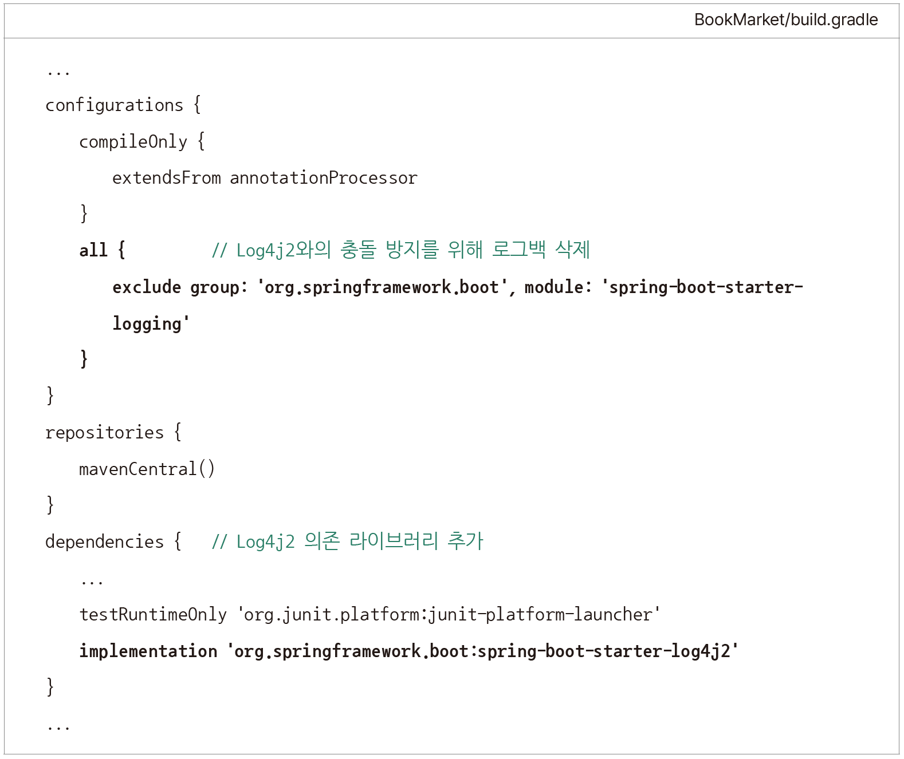
4. [도서 쇼핑몰] 로그 기록 만들기
실습 1 – Log4j2로 콘솔에 로그 기록하기
1. 의존 라이브러리 등록: 로그 라이브러리 Log4j2를 사용하려면 build.gradle 파일에 Log4j2 의존 라이브러리를 추가하고 재실행

Slide 35
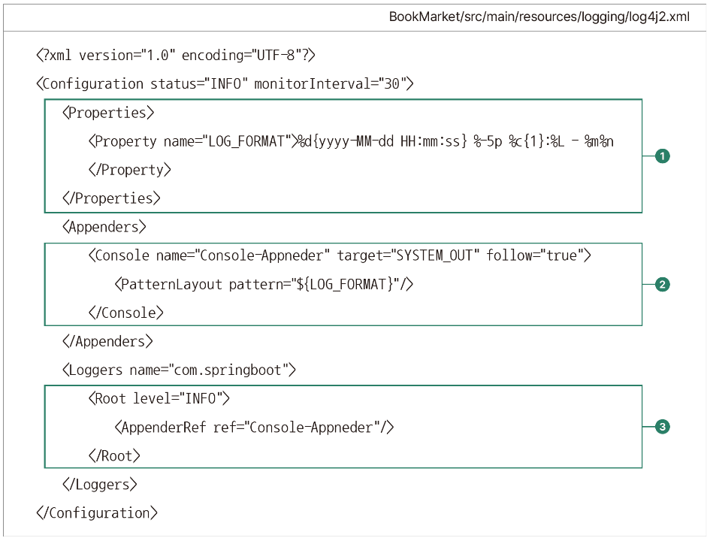
4. [도서 쇼핑몰] 로그 기록 만들기
실습 1 – Log4j2로 콘솔에 로그 기록하기
2. 로그 설정 파일 작성: src/main/resources/ 폴더에 logging 폴더 만들고 /log4j2.xml 파일 생성해 다음 내용 작성
로그 설정 파일에서 사용할 속성 이름 LOG_FORMAT에 로그 출력 형식의 속성 값 %d{yyyy-MM-dd HH:mm:ss} %-5p %c{1}:%L - %m%n 설정
콘솔에 로그 정보 출력
INFO 이상의 로그 레벨 콘솔에 출력

Slide 36
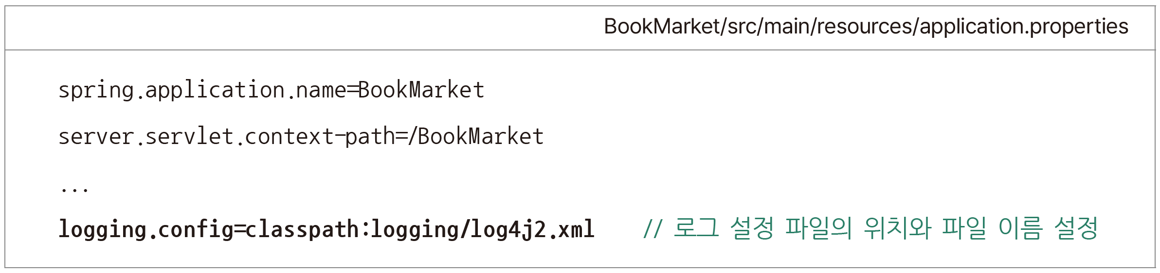
4. [도서 쇼핑몰] 로그 기록 만들기
실습 1 – Log4j2로 콘솔에 로그 기록하기
3. 로그 설정 파일 경로 설정: application.properties 파일을 다음과 같이 추가 작성

Slide 37
4. [도서 쇼핑몰] 로그 기록 만들기
실습 1 – Log4j2로 콘솔에 로그 기록하기
4. 프로젝트 실행: 웹 브라우저에 http://localhost:8080/BookMarket/books 입력해 실행한 후 이클립스의 콘솔 창 확인

Slide 38
4. [도서 쇼핑몰] 로그 기록 만들기
실습 2 - 인터셉터로 모든 요청 URL의 콘솔 및 파일에 로그 기록하기
1. 의존 라이브러리 등록: 로그 라이브러리 Log4j2를 사용하려면 build.gradle 파일에 Log4j2 의존 라이브러리 추가하고 재실행
(실습 1 에서 실습한 내용과 동일)

Slide 39
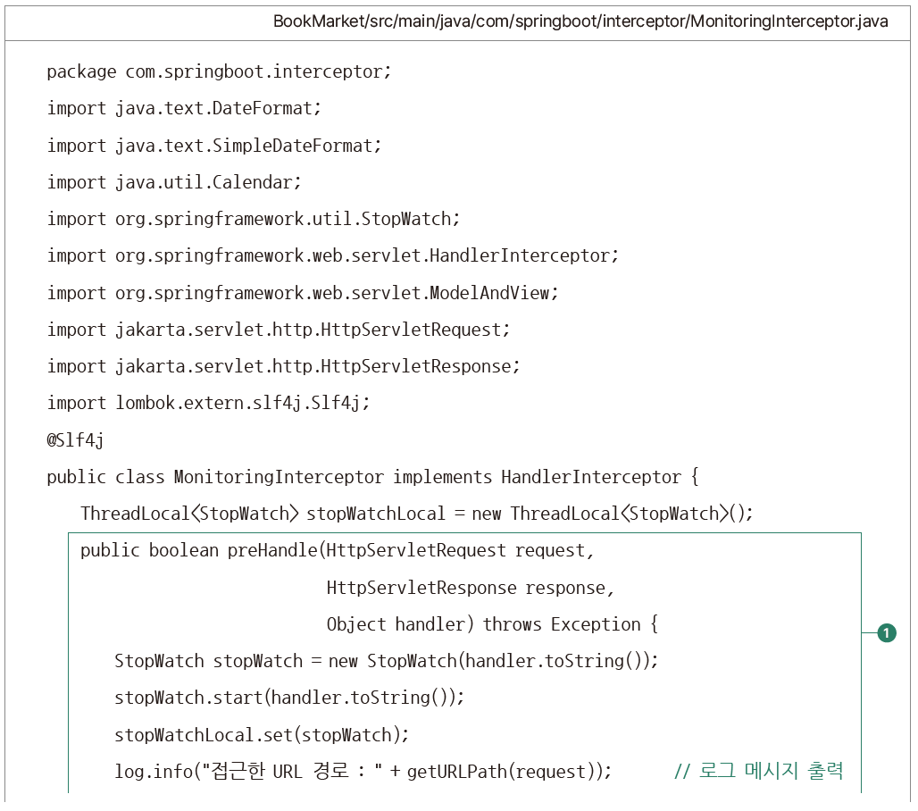
4. [도서 쇼핑몰] 로그 기록 만들기
실습 2 - 인터셉터로 모든 요청 URL의 콘솔 및 파일에 로그 기록하기
2. 인터셉터 클래스 생성: com.springboot.interceptor 패키지 생성한 뒤 그 안에 MonitoringInterceptor 클래스 생성하고 다음 내용 작성

Slide 40
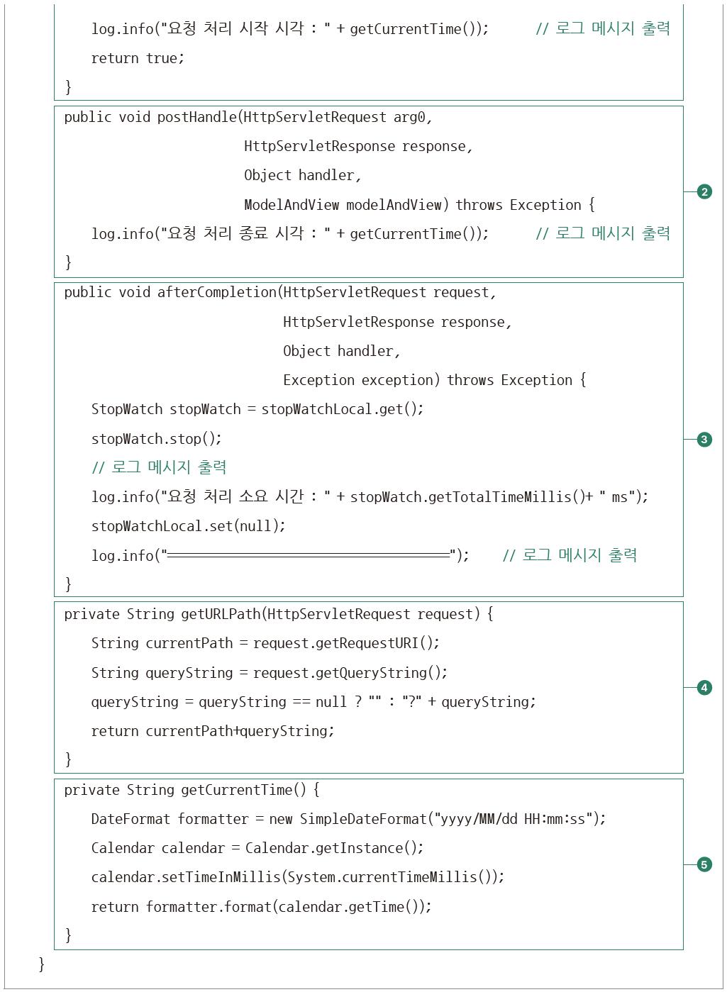
4. [도서 쇼핑몰] 로그 기록 만들기
실습 2 - 인터셉터로 모든 요청 URL의 콘솔 및 파일에 로그 기록하기
컨트롤러 호출하기 전 실행되는 HandlerInterceptor 인터페이스 메서드
컨트롤러 호출해 처리한 후에 실행되는 HandlerInterceptor 인터페이스 메서드
뷰에 최종 결과 반환 후 실행되는 HandlerInterceptor 인터페이스 메서드
요청 URL과 쿼리문 가져오는 메서드
현재의 년/월/일 시:분:초 가져오는 메서드

Slide 41
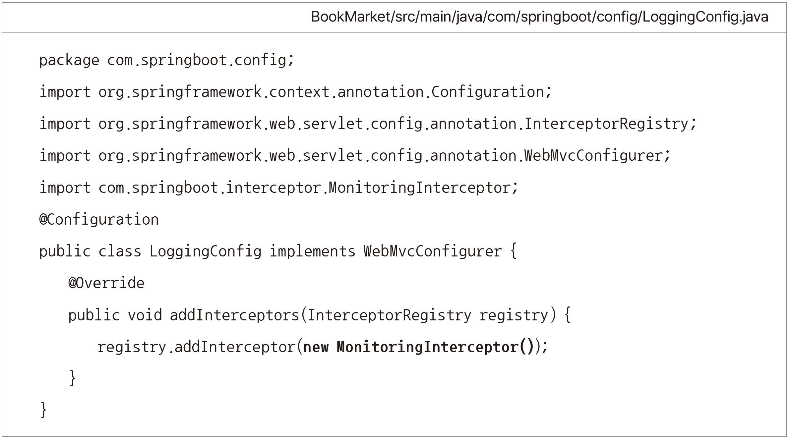
4. [도서 쇼핑몰] 로그 기록 만들기
실습 2 - 인터셉터로 모든 요청 URL의 콘솔 및 파일에 로그 기록하기
3. 인터셉터 클래스의 빈 객체 등록: com.springboot.config 패키지에 LoggingConfig 클래스 생성하고 다음 내용 작성

Slide 42
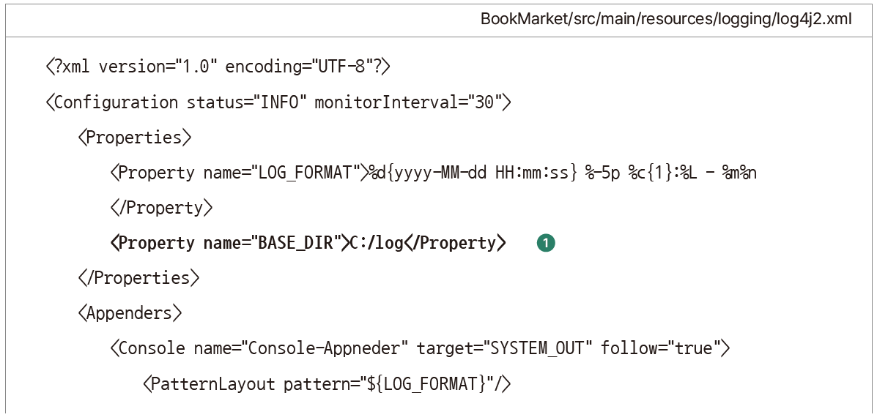
4. [도서 쇼핑몰] 로그 기록 만들기
실습 2 - 인터셉터로 모든 요청 URL의 콘솔 및 파일에 로그 기록하기
4. 로그 설정 파일 수정: logging/log4j2.xml 파일에 다음 내용 추가 작성

Slide 43
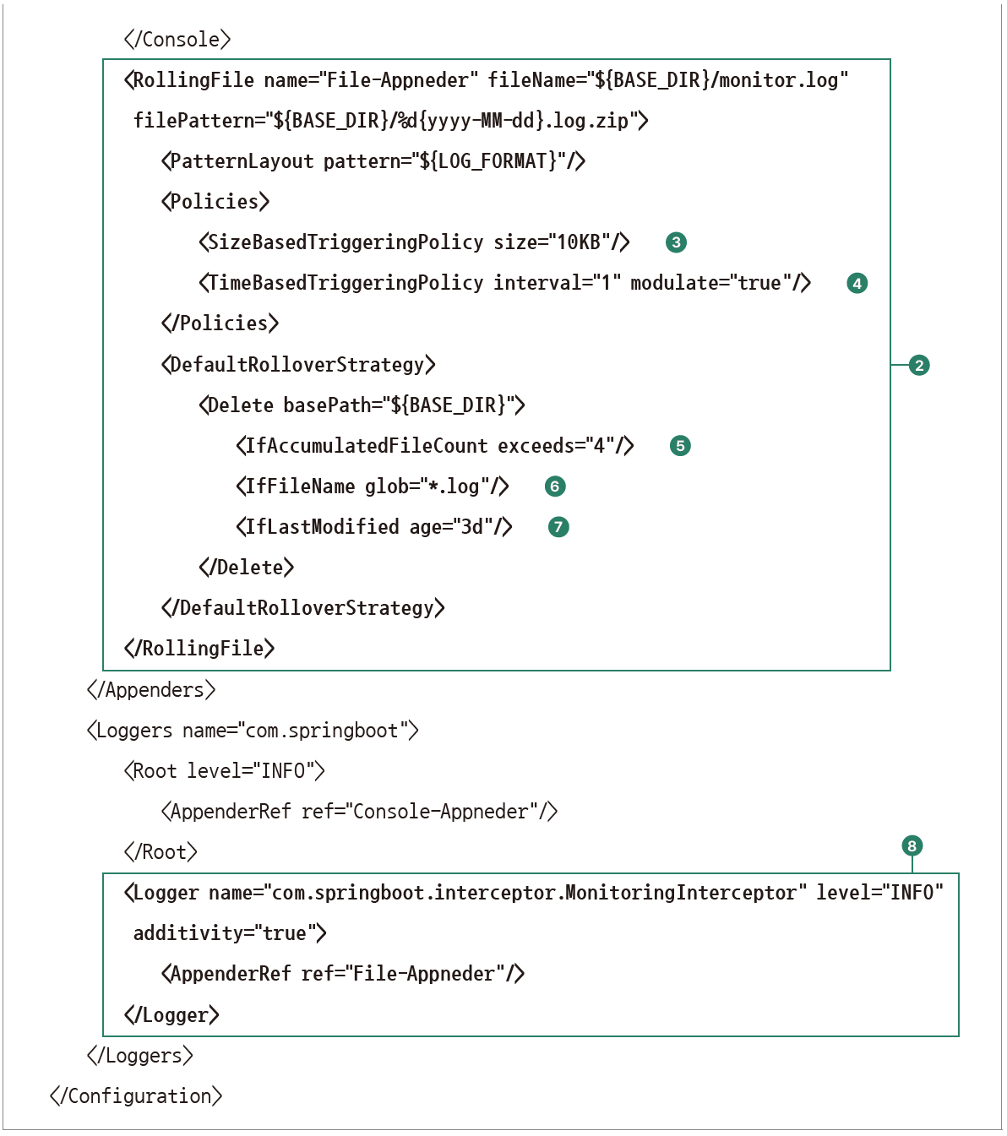
4. [도서 쇼핑몰] 로그 기록 만들기
실습 2 - 인터셉터로 모든 요청 URL의 콘솔 및 파일에 로그 기록하기
로그 정보를 출력할 파일 경로로, 파일명은 monitor.log, 백업 파일명은 %d{yyyy-MMdd}.log.zip.
파일에 로그 정보 출력
로그 기록 파일의 용량이 15MB 초과하면 DefaultRolloverStrategy 정책만큼 숫자를 매김
일별 로그 기록 파일 생성
로그 기록 파일이 4개 이상이면 이전 파일 삭제
삭제할 파일명
3일 경과한 로그 기록 파일은 자동으로 삭제
인터셉터 클래스를 호출해 로그 정보 출력

Slide 44
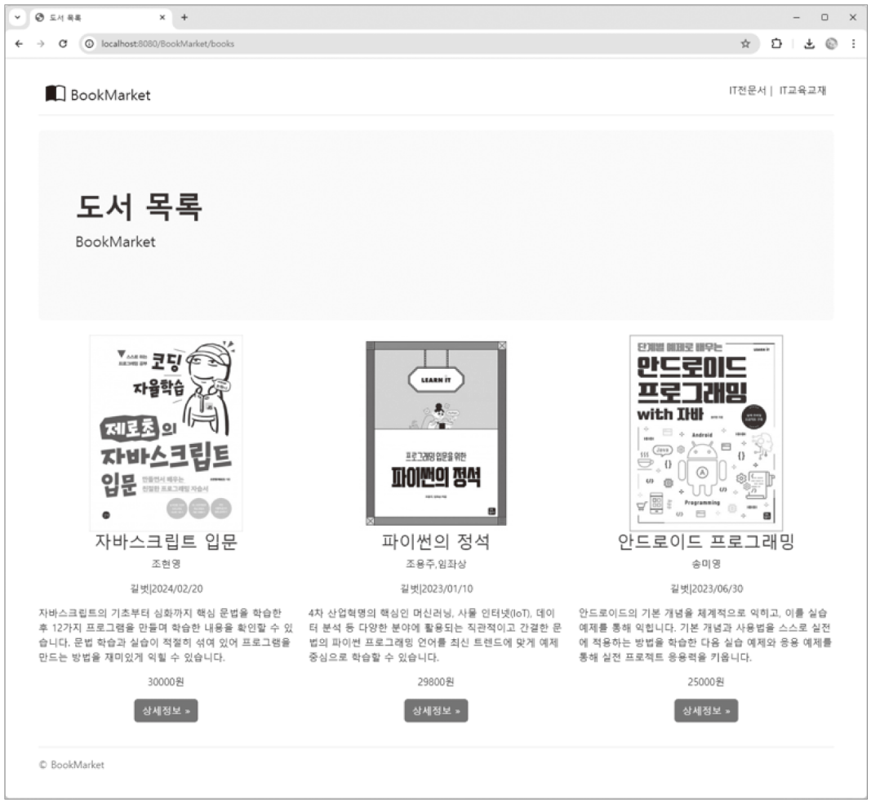
4. [도서 쇼핑몰] 로그 기록 만들기
실습 2 - 인터셉터로 모든 요청 URL의 콘솔 및 파일에 로그 기록하기
5. 프로젝트 실행: 웹 브라우저에 http://localhost:8080/BookMarket/books 입력해 실행한 후 이클립스의 콘솔 창 및 C:\Logs\monitor.log 확인
웹 브라우저 실행 화면

Slide 45
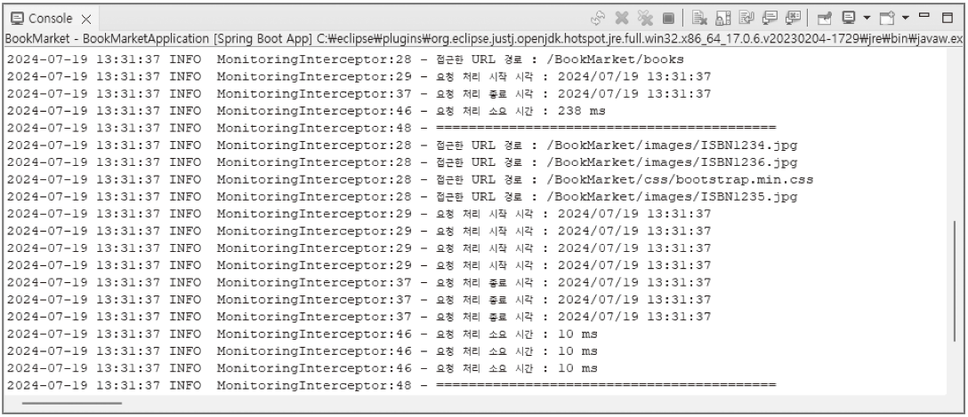
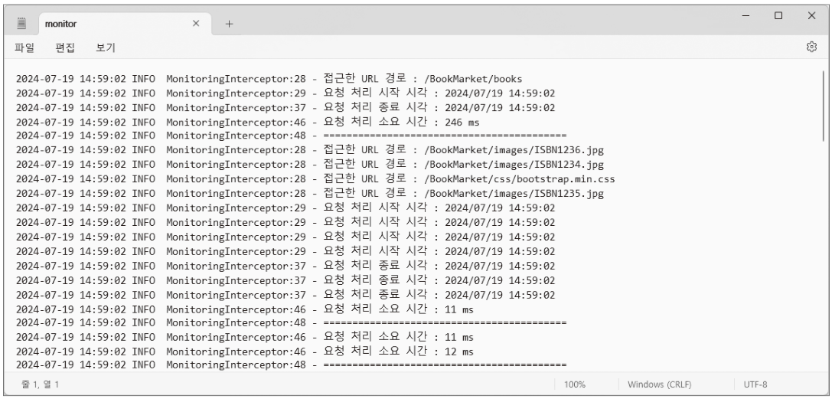
4. [도서 쇼핑몰] 로그 기록 만들기
실습 2 - 인터셉터로 모든 요청 URL의 콘솔 및 파일에 로그 기록하기
이클립스 콘솔 창의 로그 출력 결과
C:\Logs\monitor.log 파일의 로그 출력 결과

Slide 46
4. [도서 쇼핑몰] 로그 기록 만들기
실습 3 - 인터셉터로 특정 요청 URL의 콘솔 및 파일에 로그 기록하기
1. 의존 라이브러리 등록: 로그 라이브러리 Log4j2를 사용하려면 build.gradle 파일에 Log4j2 의존 라이브러리 추가하고 재실행
(실습 1 에서 실습한 내용과 동일)

Slide 47
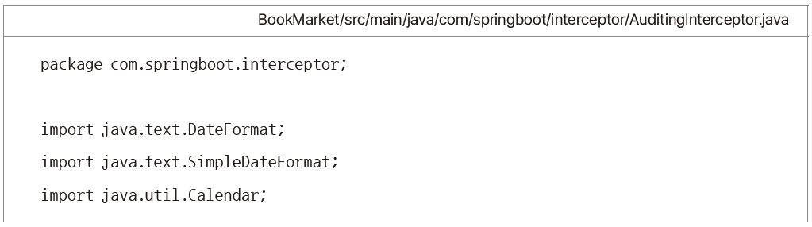

4. [도서 쇼핑몰] 로그 기록 만들기
실습 3 - 인터셉터로 특정 요청 URL의 콘솔 및 파일에 로그 기록하기
2. 인터셉터 클래스 생성: com.springboot.interceptor 패키지 생성한 뒤 패키지 안에 AuditingInterceptor 클래스를 생성하고 다음 내용 작성
컨트롤러 호출 전 실행되는 HandlerInterceptor 인터페이스 메서드
최종 결과를 뷰에 반환한 후에 실행되는 HandlerInterceptor 인터페이스 메서드
현재의 년/월/일 시:분:초 가져오는 메서드

Slide 48

4. [도서 쇼핑몰] 로그 기록 만들기
실습 3 - 인터셉터로 특정 요청 URL의 콘솔 및 파일에 로그 기록하기
3. 인터셉터 클래스의 빈 객체 등록: com.springboot.config 패키지의 LoggingConfig 클래스에 다음 내용 추가 작성

Slide 49


4. [도서 쇼핑몰] 로그 기록 만들기
실습 3 - 인터셉터로 특정 요청 URL의 콘솔 및 파일에 로그 기록하기
4. 로그 설정 파일 수정: logging 폴더의 log4j2.xml 파일에 다음 내용 추가 작성
파일에 로그 정보 출력. 파일명은 audit.log, 백업 파일명은 %d{yyyy-MM-dd}.log.zip으로 작성
인터셉터 클래스를 호출해 로그 정보 출력

Slide 50



4. [도서 쇼핑몰] 로그 기록 만들기
실습 3 - 인터셉터로 특정 요청 URL의 콘솔 및 파일에 로그 기록하기
5. 프로젝트 실행: 웹 브라우저에 http://localhost:8080/BookMarket/books/add 입력해 로그인한 후 신규 도서 등록을 완료하고 이클립스의 콘솔 창 및 C:\Logs\monitor.log 확인
웹 브라우저 실행 화면 / 이클립스 콘솔 창의 로그 출력 결과 / C:\Logs\audit.log 파일의 로그 출력 결과

Slide 51
Q&A

